Slide 1
Олимпиада СОЧИ- 2014
Автор: воспитатель ГПД Клементейкинского филиала
МБОУ «Сиренькинская СОШ»
Альметьевского муниципального района РТ
Уливанова Элина Геннадьевна
2014год

Slide 2
СОЧИ 2014 в цифрах
16 дней соревнований в рамках 22 Олимпийских игр
98 комплектов наград будут разыграны в 7 олимпийских видах спорта
Более 5500 спортсменов и членов команд участвуют на Олимпийских играх
Около 80 стран примут участие в Олимпийских играх
25.тыс. волонтеров будут работать ни Играх в Сочи
Около 12.тыс.представителей прессы и фотографов будут аккредитованы на Игры в Сочи
3 млрд. телезрителей по всему миру будут смотреть Игры в Сочи

Slide 3
Из истории Олимпийских игр
Молва связывает возникновение Олимпийских игр в древности с именем Ифита- владыки края Олимп. Годы его правления то и дело омрачались кровавыми расприями с соседями. И как-то раз, когда вот-вот должна была вспыхнуть очередная война со Спартой, Ифит предложил спартанцам вложить мечи в ножны и, заключив мир, устроить в честь этого события состязание атлетов, «дабы не оружием и кровью, а силой и ловкостью величие людей утверждать». Предложение было принято, и Олимпия навсегда стала местом мирных спортивных баталий.

Slide 4
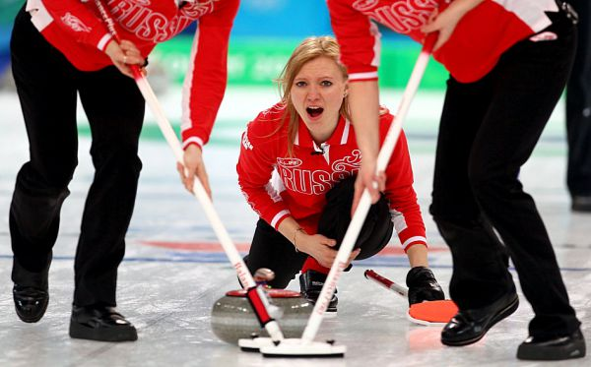
Зимние Олимпийские виды спорта
Кёрлинг

Slide 5
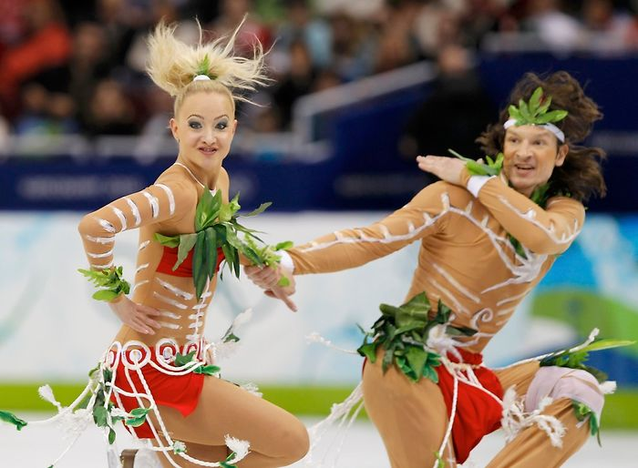
Фигурное катание

Slide 6
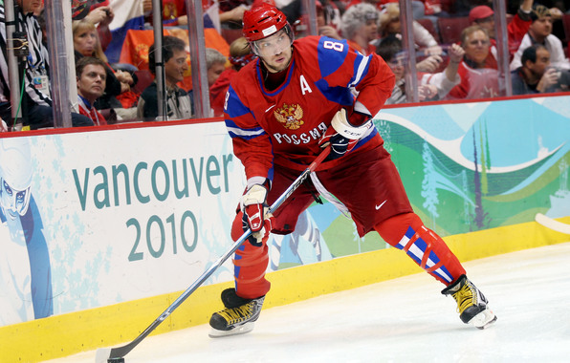
Хоккей

Slide 7
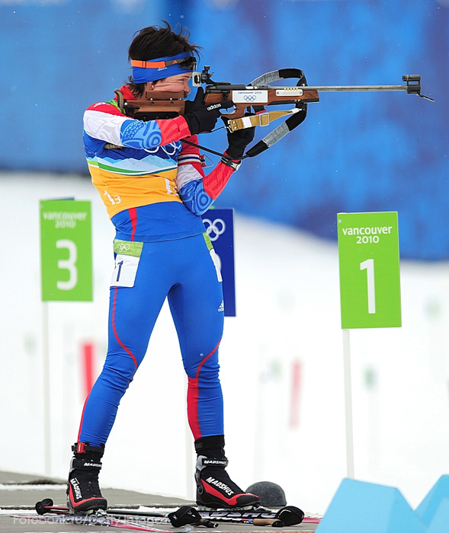
Биатлон

Slide 8
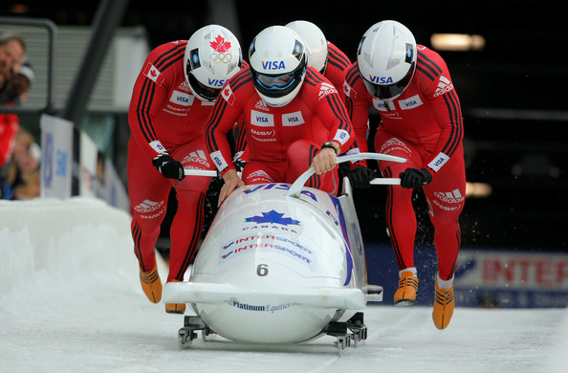
Бобслей

Slide 9
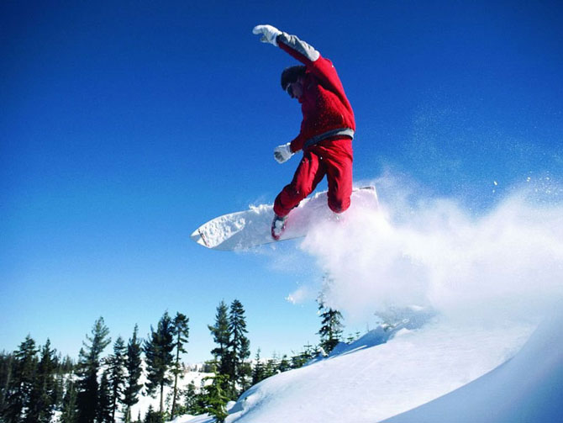
Сноуборд

Slide 10
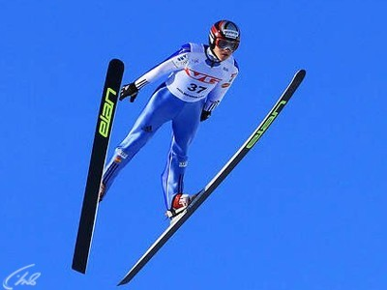
Прыжки с трамплина

Slide 11
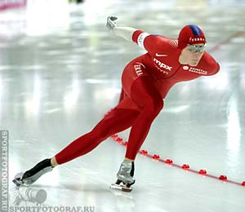
Конькобежный спорт

Slide 12
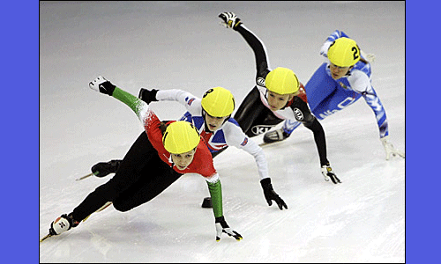
Шорт- трек

Slide 13
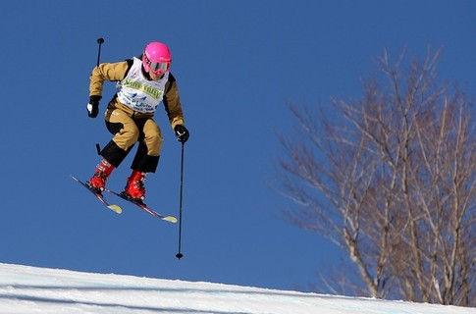
Фристайл

Slide 14
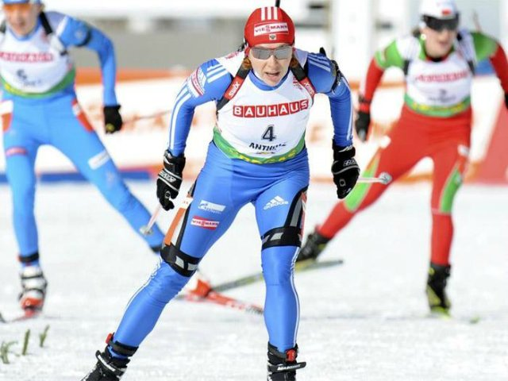
Лыжные гонки

Slide 15
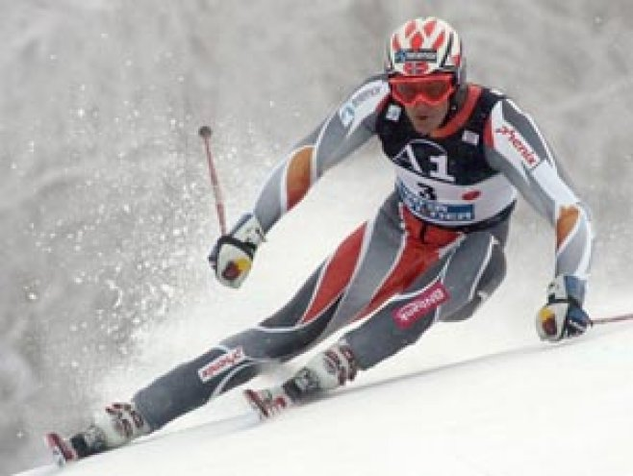
Горнолыжный спорт

Slide 16
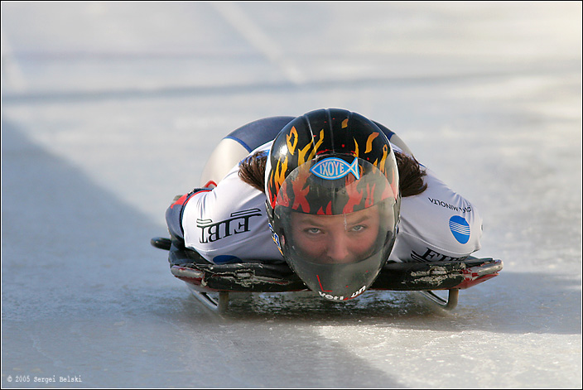
Скелетон

Slide 17
Эмблема Олимпийских игр
Это знак единства и дружбы спортсменов пяти континентов.
Голубое кольцо- Европа
Желтое- Азия
Черное- Африка
Зеленое- Австралия
Красное- Америка

Slide 18
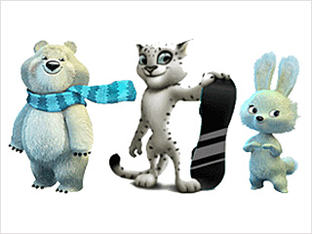
Талисманы Олимпиады Сочи 2014
Белый Мишка
Леопард
Зайка

Slide 19
Олимпийские даты
776 г .до н.э.- впервые проведены олимпийские игры
1896г.- начали проводиться современные олимпийские игры
394г.до н.э.- запрещено проведение Олимпийских игр
1924г.- учреждены Зимние Олимпийские игры
1994г.- проведение Зимних игр сдвинуты на два года относительна Летних
1980- первые Олимпийские игры в нашей стране
1913г.- утверждены эмблема и флаг Олимпийских игр
5 дней длились Олимпийские игры в древности
16-18 дней длятся современные игры
8 раз проводились Олимпийские игры в США
3 раза проводилась Олимпиада в Лондоне (Англия)

Slide 20
Основатель Олимпийских игр
Пьер де Кубертен-
основатель современных Олимпийских игр
1896г.

Slide 21
Девиз Олимпийских игр
Быстрее, выше, сильнее.

Slide 22
Клятва спортсменов
«От имени всех спортсменов я обещаю, что мы будем участвовать в этих Олимпийских играх, уважая и соблюдая правила, по которым они проводятся, в истинно спортивном духе, во славу спорта и во имя чести своих команд»

Slide 23
Клятва судей
«От имени всех судей и официальных лиц я обещаю, что мы будем выполнять наши обязанности на этих Олимпийских играх с полной беспристрастностью, уважая и соблюдая правила, по которым они проводятся, в истинно спортивном духе»

Slide 24
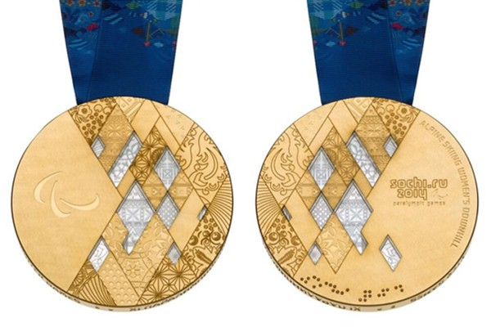
Олимпийские медали

Slide 25
Центральный стадион Сочи
Стадион «Фишт»
Вместимость -
40000 мест
Общая площадь –
128480кв.м.

Slide 26
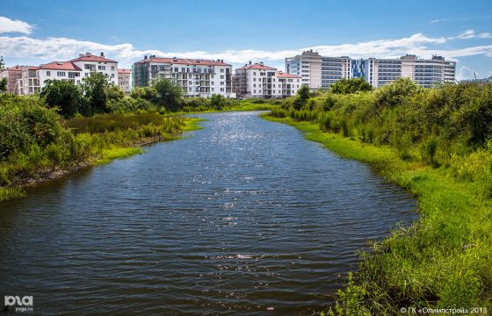
Олимпийская деревня
Прибрежная деревня-вместимость 2,2 тыс. чел.
Дополнительная горная деревня- вместимость- 1.1 тыс. чел
Горная деревня- около 3 тыс. чел.

Slide 27
Факел Олимпиады
Вес- 1,8 кг.
Высота- 0,95м
Ширина- 0,145м
Толщина- 54мм

Slide 28
Олимпийский огонь
Зажигают не зря олимпийский огонь,
Чтоб горел он крылато и гордо!
Может, я, может, ты, может, кто-то другой,
Но должны мы добиться рекорда.
До высокой мечты дотянуться рукой
Все стремятся, хоть путь будет труден!
Может, я, может, ты, может, кто-то другой,
Непременно мы первыми будем!

Slide 29
Желаем всем побед и Олимпийских рекордов

Slide 30
Ресурсы
lanabugaeva.ucoz.ru
http://talisman.sochi2014.com.images.1c-bitrix-cdn.ru/upload/iblock/1ce/1cef6baf64ab5fd31191aca89415c9bb.png
http://talisman.sochi2014.com.images.1c-bitrix-cdn.ru/upload/iblock/1ce/1cef6baf64ab5fd31191aca89415c9bb.png
И.В.Дейстер «В спортивном теле – спортивный дух»
http://upload.wikimedia.org/wikipedia/ru/thumb/e/e3/Sochi_2014_-_Logo.svg/300px-Sochi_2014_-_Logo.svg.png
http://javasea.ru/uploads/posts/2013-03/1362660233_animaciya-flag-rossii.gif
http://talisman.sochi2014.com.images.1c-bitrix-cdn.ru/upload/iblock/0cc/0cc7d3f84a23c7a9d80a2b65f71679a6.png

